Slide 1



L’ultima settimana di aprile è la
Settimana Europea dell’Immunizzazione!
Scopri di più su www.ecdc.europa.eu

Slide 2

Sezione 1.
Messaggi sulle vaccinazioni rivolti alla popolazione generale

Slide 3

Bastano due buchetti
Con due dosi di vaccino contro il morbillo hai una protezione completa
Vaccìnati subito!

Slide 4
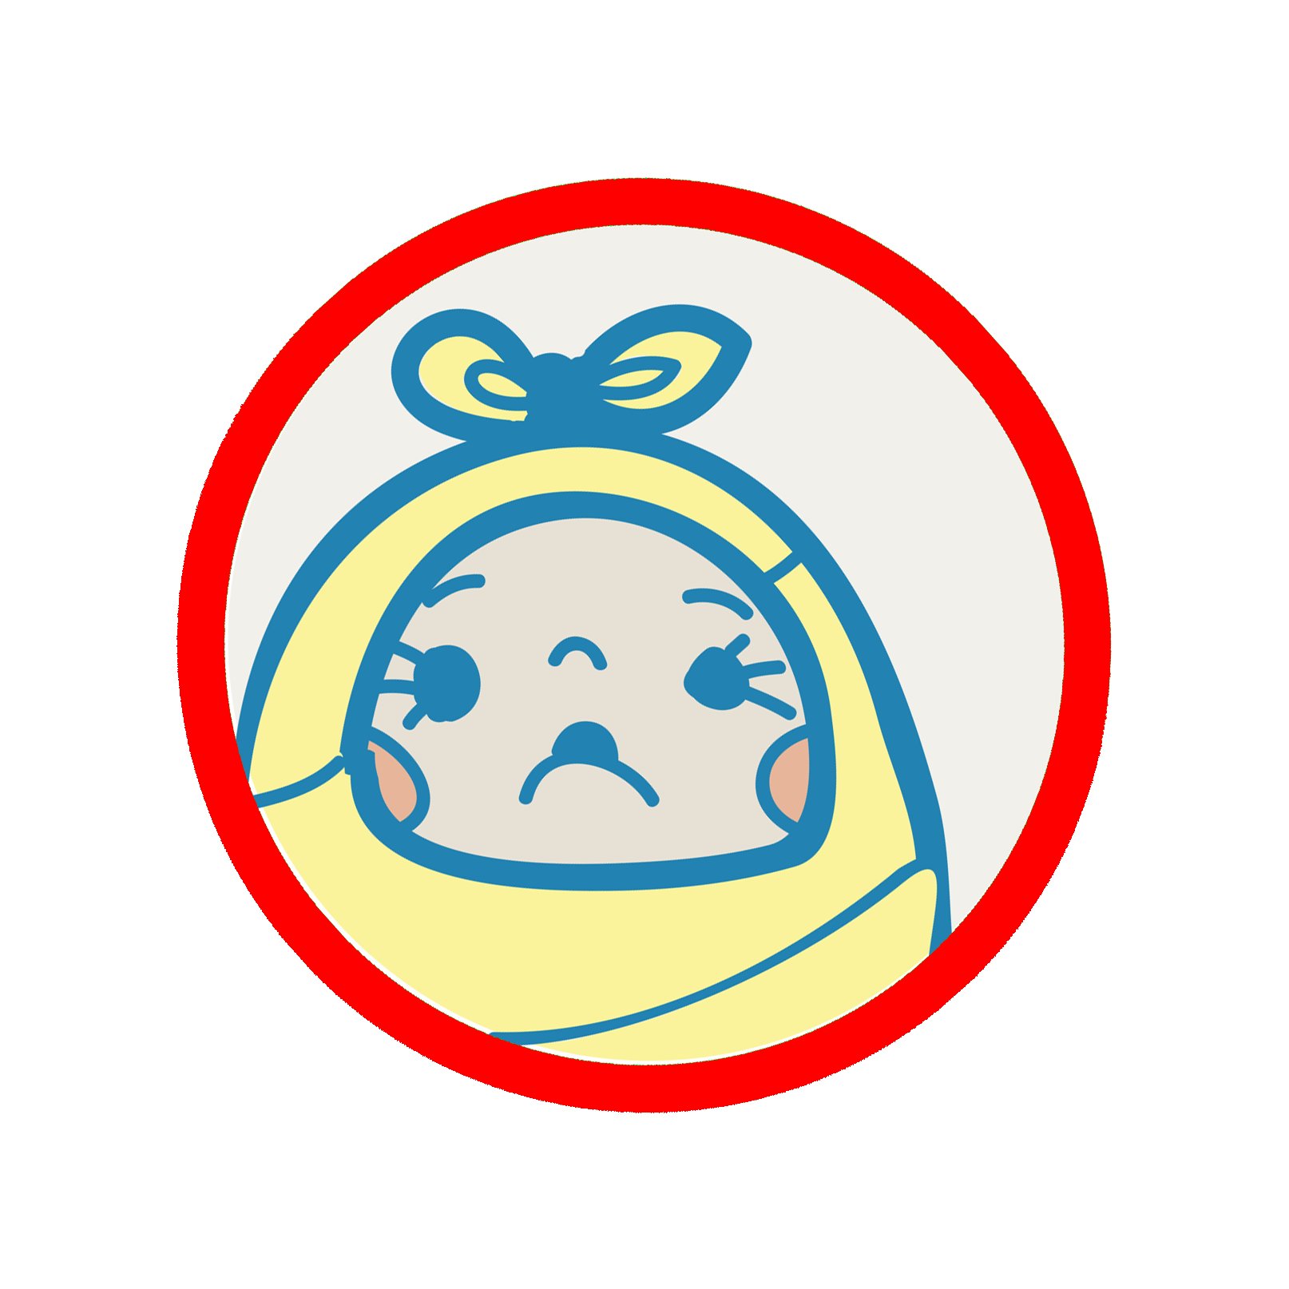



Il vaccino funziona
Hai ricevuto due dosi di vaccino contro il morbillo?
Nel dubbio, vaccinati (di nuovo).

Slide 5
Sei vaccinato?
Hai ricevuto due dosi di vaccino contro il morbillo?
Nel dubbio, vaccinati (di nuovo).
Scopri di più sul morbillo e sulla vaccinazione consultando https://ecdc.europa.eu/en/measles

Slide 6
Il morbillo non è una malattia
solo dell’infanzia.
45% di tutti i casi di morbillo si verificano in adolescenti* e adulti.
* Dai 15 anni di età. Basato sul numero di casi confermati in EU/EEA e trasmessi all’European Centre for Disease Prevention and Control a Stoccolma.

Slide 7
Il morbillo è una
malattia dei bambini.
45% di tutti i casi di morbillo si verificano in adolescenti* e adulti.
* Dai 15 anni di età. Basato sul numero di casi confermati in EU/EEA e trasmessi all’European Centre for Disease Prevention and Control a Stoccolma.

Slide 8
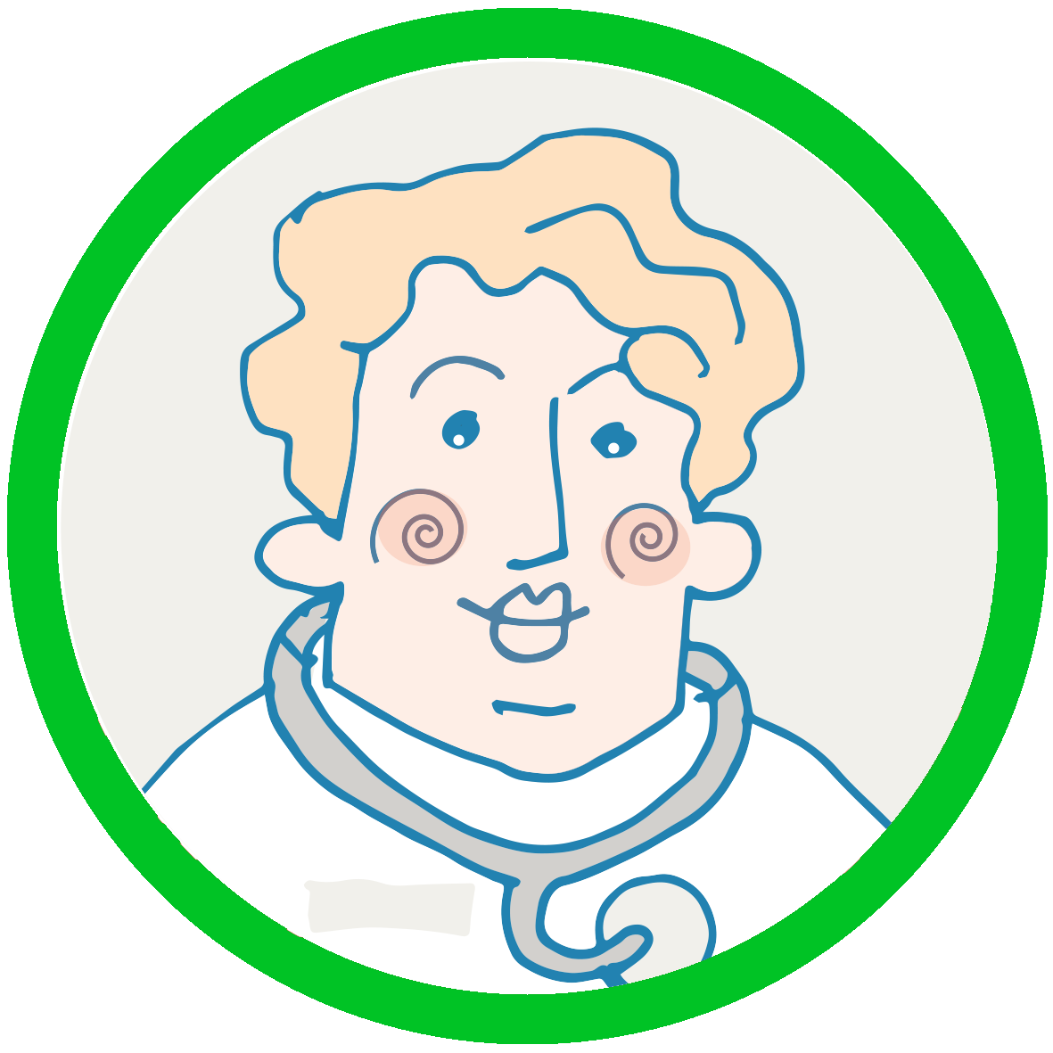
Sezione 2.
Messaggi sulle vaccinazioni rivolte al personale sanitario

Slide 9
?
?
?
Ehi, dottore!
Hai verificato se il tuo paziente è vaccinato contro il morbillo?
Scopri di più sul morbillo e sulla vaccinazione consultando https://ecdc.europa.eu/en/measles

Slide 10
?
?
?
Ehi, infermiere!
Hai verificato se il tuo paziente è vaccinato contro il morbillo?
Scopri di più sul morbillo e sulla vaccinazione consultando https://ecdc.europa.eu/en/measles

Slide 11
?
?
?
Non perdete una grande opportunità
Ehi, dottori!
Verificate sempre se i vostri pazienti sono vaccinati per il morbillo.
Scopri di più sul morbillo e sulla vaccinazione consultando https://ecdc.europa.eu/en/measles

Slide 12
?
?
?
Infermieri! Dottori!
Avete verificato come stanno le vostre vaccinazioni?
Non mettete voi e i vostri pazienti a rischio per il morbillo.
Vaccinatevi.
Scopri di più sul morbillo e sulla vaccinazione consultando https://ecdc.europa.eu/en/measles

Slide 13
Sezione 3.
Immunità di popolazione

Slide 14


Immunità di popolazione
Neonati e lattanti sono troppo piccoli
per essere vaccinati contro il morbillo.
Proteggeteli vaccinando te stesso e i tuoi cari.

Slide 15

Immunità di popolazione
Dai una mano!
Proteggi te stesso e gli altri. Vaccina te stesso e i tuoi cari!
Neonati e lattanti sono troppo piccolo per vaccinarsi contro il morbillo.

Slide 17
Sezione 4.
Aspetti di sanità pubblica.

Slide 18
2017
2016
Morbillo
Non entrare a far parte delle statistiche*.
Vaccinati !
* 4 600 casi nel 2016, 14 600 casi nel 2017. Tra il 2016 e il 2017, l’Unione Europea ha sperimentato un aumento del 300% dei casi di morbillo.

Slide 19
2017
2016
Triplicati* i casi di morbillo nel 2017
Non entrare a far parte delle statistiche.
Vaccinati !
* 4 600 casi nel 2016, 14 600 casi nel 2017 nell’Unione Europea
Preparato con la collaborazione del Coordinamento Interregionale della Prevenzione, e di FIMMG-FIMP-IOVACCINO-SIHTA-SIM-SIMG-SIMIT-SIP-SItI-VACCINFO

